Slide 1
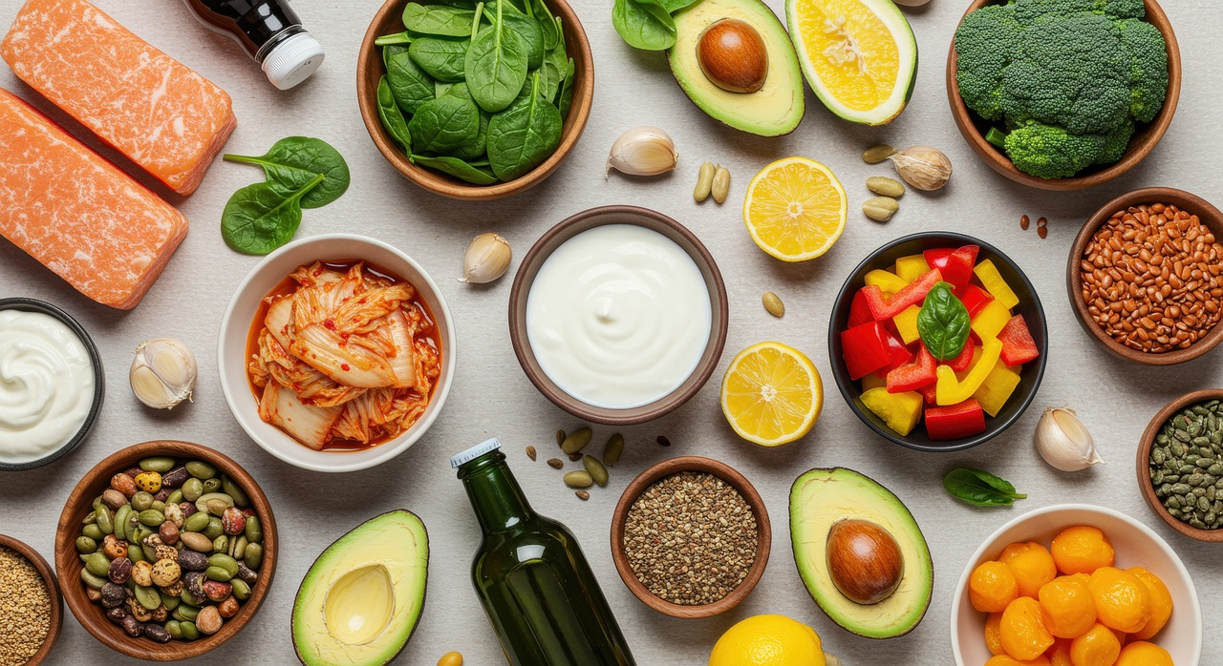
(Gesunde) Ausgewogene Ernährung im Alltag/am Arbeitsplatz
Wolfsberg, 16.03.2026

Slide 2

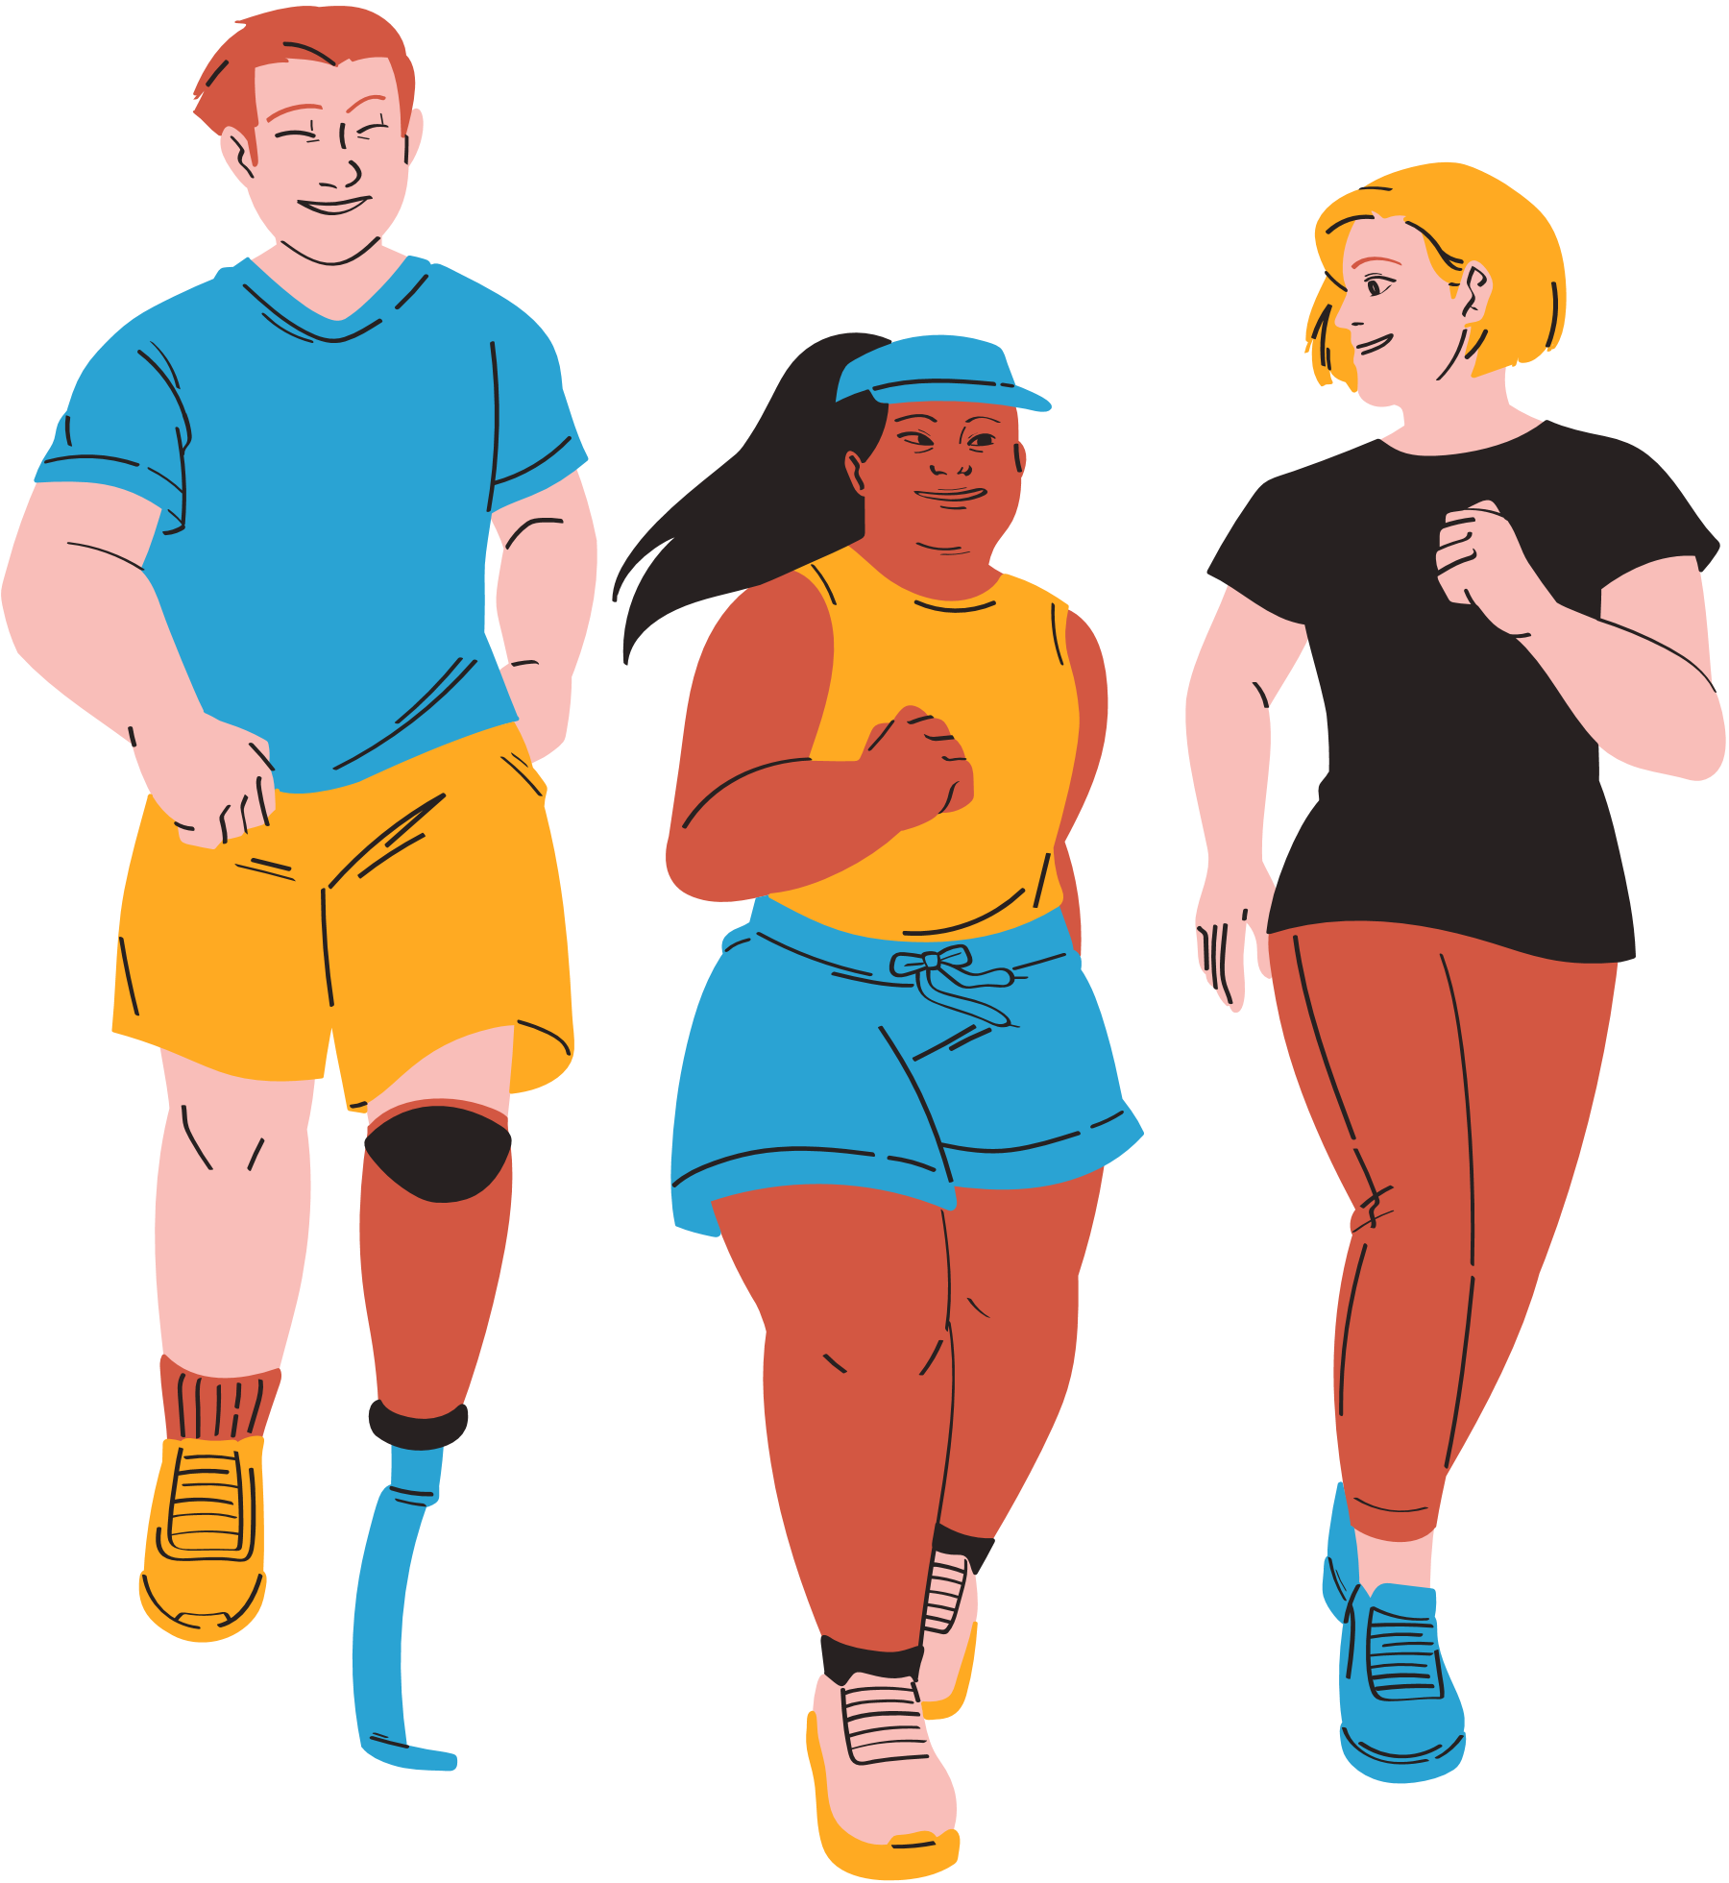



Energiebedarf
Grundumsatz
(im Ruhezustand)
Abhängig von:
Alter
Geschlecht
Körperbau/Muskelmasse
Leistungsumsatz
(bei Aktivität)
Körperliche und mentale Aktivität
Sport und Bewegung
Tagesenergiebedarf
Wolfsberg, 16.03.2026

Slide 3

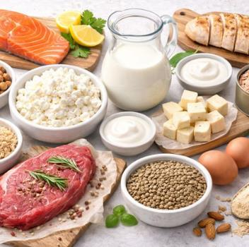
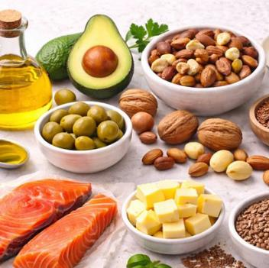
Was bedeutet „ausgewogene Ernährung“?
= alle Hauptnährstoffe
+ Flüssigkeit, Ballaststoffe, Vitamine, Mineralstoffe, Spurenelemente
Kohlenhydrate
Eiweiß
Fett
Wolfsberg, 16.03.2026

Slide 4
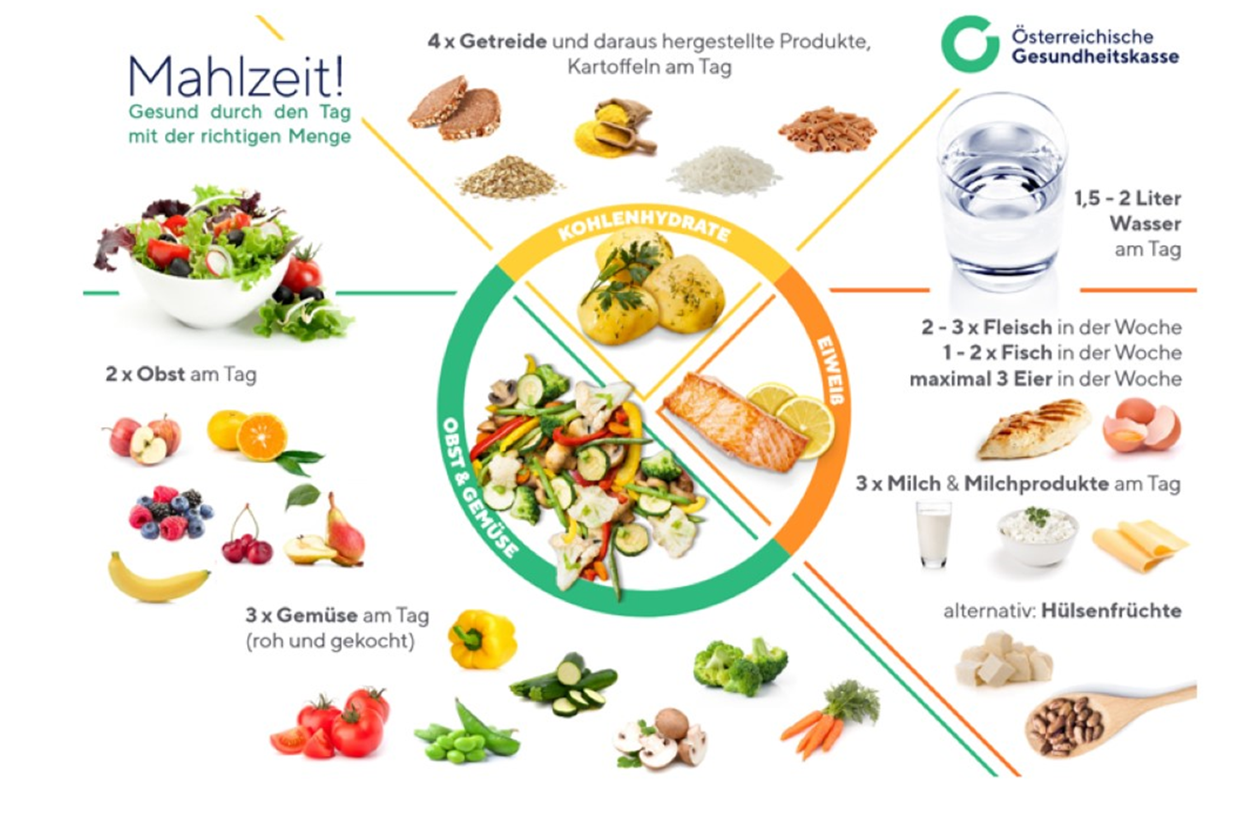
Mahlzeitenteller
Wolfsberg, 16.03.2026

Slide 5


Vielseitig und genussvoll essen
Lebensmittelvielfalt nutzen
Langsam essen und gut kauen
Auf das Sättigungsgefühl achten
Saisonal und regional genießen
Wolfsberg, 16.03.2026

Slide 6

Flüssigkeit ist wichtig…
Für unsere Nieren
Für unsere Verdauung
Für Leistungs- und Konzentrationsfähigkeit
Wie viel?
30-35 ml/kg Körpergewicht
mind. 1,5 Liter/Tag
Individuelle Situation berücksichtigen (Sport, Schwerarbeit, Schwitzen, Fieber, …)
Gleichmäßig über den Tag verteilen
Wolfsberg, 16.03.2026

Slide 7

Getränkeauswahl
Reichlich ✅
Sparsam ❌
Wasser
Mineralwasser
(Natriumgehalt beachten)
Selbst aromatisiertes Wasser (Orangenscheiben, Minze, Zitronen, …)
Ungesüßter Früchte-/Kräutertee
Max. 4 Tassen Kaffee, Schwarz- oder Grüntee
Verdünnte Fruchtsäfte
Limonaden
Milch ist kein Getränk
Wolfsberg, 16.03.2026

Slide 8
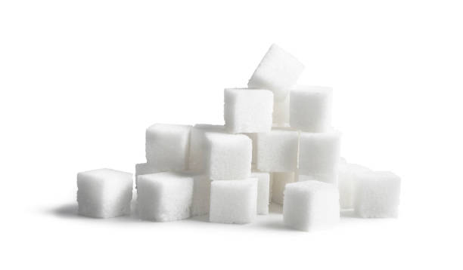
Wie viel Zucker ist in Ordnung?
Zuckerschätzspiel „Getränke“
Laut WHO:
Maximal 50 g Zucker pro Tag
→ Entspricht ca. 17 Zuckerwürfel
Wolfsberg, 16.03.2026

Slide 9
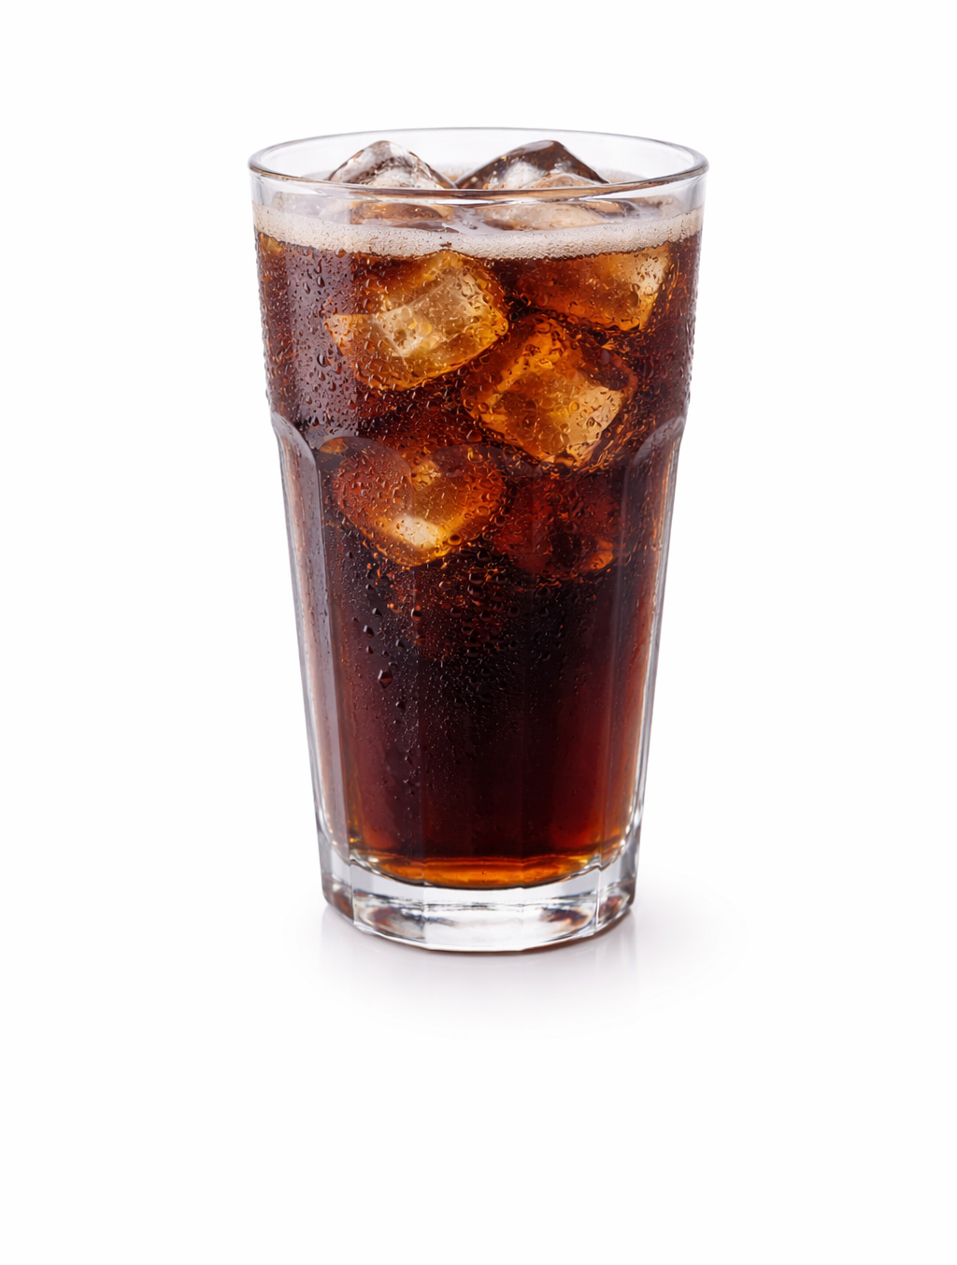

1 Glas Limonade (250 ml)
9 Stück
Wolfsberg, 16.03.2026

Slide 10

1 Glas Apfelsaft pur (250 ml)
9 Stück
Wolfsberg, 16.03.2026

Slide 11

1 Glas Verdünnungssaft (250 ml mit
20 ml Sirup)
4-5 Stück
Wolfsberg, 16.03.2026

Slide 12
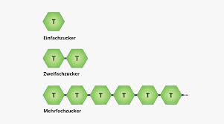
Kohlenhydrate
= Energielieferanten
Einfache Kohlenhydrate:
Kurze Ketten
Schneller BZ-Anstieg
Schnelle Energie
Kurze Sättigung
z.B. Weißmehl, Haushaltszucker, Honig, Süßigkeiten, Limonaden, Fruchtzucker, Milchzucker, Traubenzucker, …
Komplexe Kohlenhydrate
Lange Ketten
Langsamer BZ-Anstieg
Langanhaltende Energie
Lange Sättigung
z.B. Vollkornmehl und -produkte, Kartoffeln, Haferflocken, Naturreis, Hülsenfrüchte, …
Wolfsberg, 16.03.2026

Slide 13
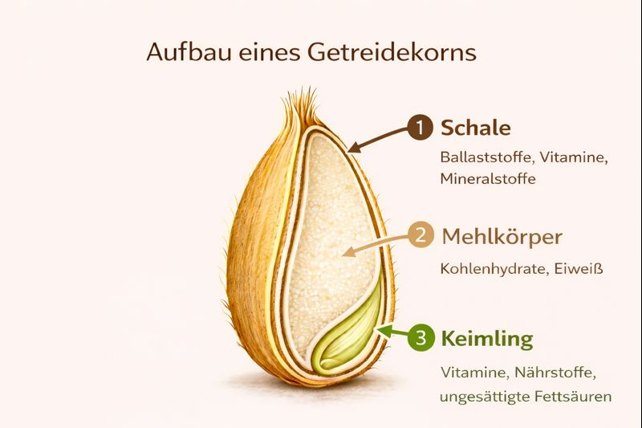
Warum Vollkorn?
Ballaststoffe
Mineralien z.B.
3 x mehr Eisen,
2 x mehr Calcium,
6 x mehr Magnesium
Vitamine z.B.
8 x mehr Vitamin B1,
3 x mehr Vitamin E
9 x mehr Folsäure
Wolfsberg, 16.03.2026

Slide 14
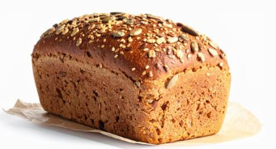
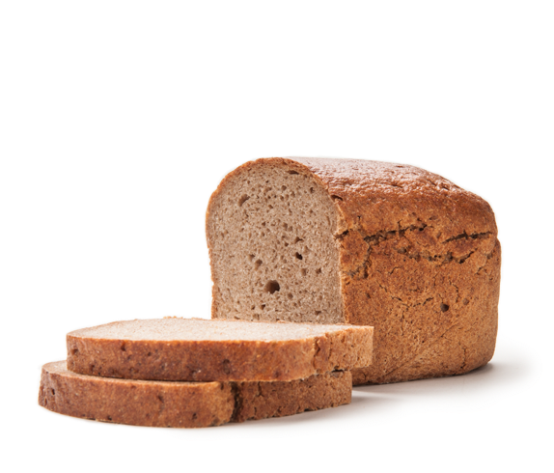
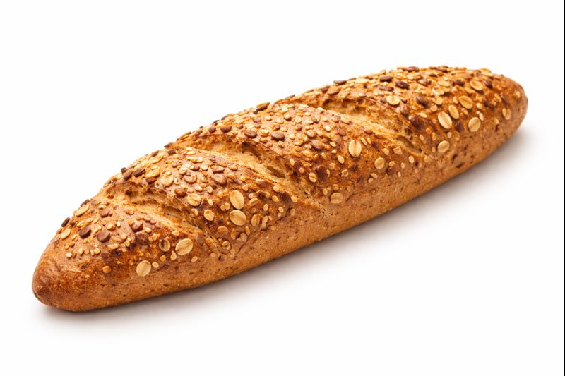
Wie erkennt man Vollkornprodukte?
Wenn „Vollkorn“ drauf steht, muss mind. 90 % Vollkorn drin sein.
Die 1. Zutat auf der Verpackung muss „Vollmehl“ oder „Vollkornmehl“ sein.
Dinkel ≠ Vollkornmehl
Kürbiskernbrot
BIO-Kornspitz
Vollkornbrot
Zutaten:
Weizenmehl, Wasser, 11,3 % Kürbiskerne, Roggenmehl, Haferflocken, Sonnenblumenkerne, Sojaflocken, Speisesalz (jodiert), Weizengluten, Weizenkeime, Hefe, Backmittel (Weizenstärke, Weizengluten, Gerstenmalzmehl
Zutaten:
Weizenmehl, Wasser, Roggenmehl, Hefe, Speisesalz, Weizenkleie, Leinsamen, Sojaschrot, Weizenmalzschrot, Roggenschrot, Weizenschrot, Zucker, Gewürze, Stabilisator (z. B. Calciumphosphat)
Zutaten:
Roggenvollkornmehl, Weizenvollkornmehl, Wasser, Roggennatursauerteig, Salz, Hefe
Wolfsberg, 16.03.2026

Slide 15

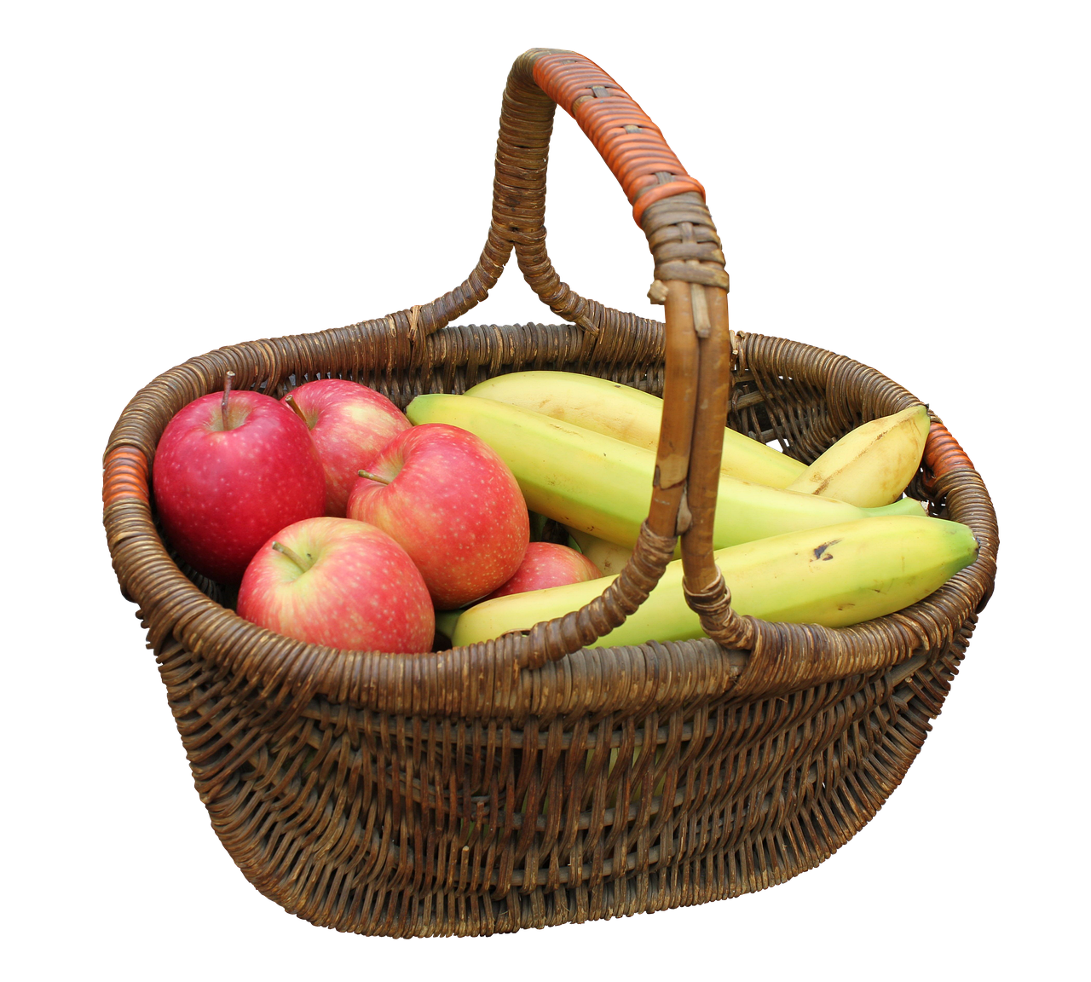
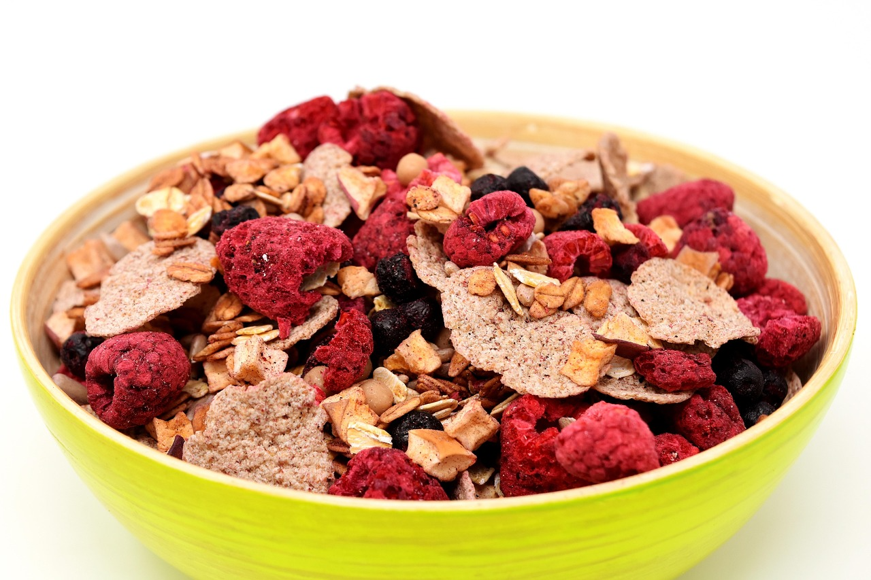
Ballaststoffe
= unverdauliche Pflanzenfasern
… durchwandern den gesamten Magen-Darm-Trakt
Höherer Sättigungseffekt
Positive Wirkung auf die Blutfette (↓ Cholesterinspiegel)
Verlangsamte Aufnahme von Zucker ins Blut (DM)
Regulieren die Verdauung
→ erhöhtes Stuhlvolumen, schnellere Darmpassage
Unterstützen eine gesunde Darmflora
Enthalten in:
Wolfsberg, 16.03.2026

Slide 16
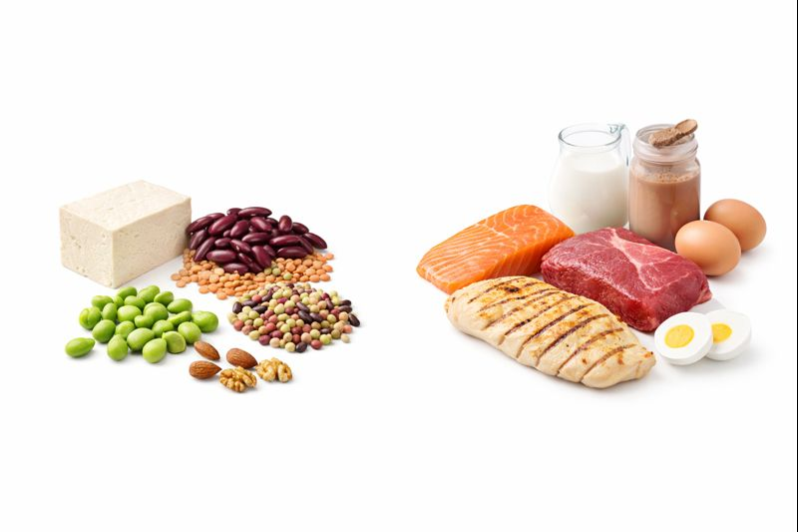
Eiweiß
= Baustoff für Muskeln, Organe, Haut, Antikörper, Hormone
= wirken als Enzyme, Transportmittel
Eiweißbedarf:
0,8 g pro kg Körpergewicht
über 65 Jahre: 1 g pro kg Körpergewicht
Pflanzliches Eiweiß:
Tierisches Eiweiß:
Wolfsberg, 16.03.2026

Slide 17

Milch und Milchprodukte
Liefern wertvolle Nährstoffe wie Kalzium, B-Vitamine, Zink
Kalzium → Osteoporose
Milchsäurebakterien unterstützen Darmflora
2 Portionen / Tag z.B.:
Schnittkäse
Buttermilch
Hüttenkäse
Naturjoghurt
Wolfsberg, 16.03.2026

Slide 18
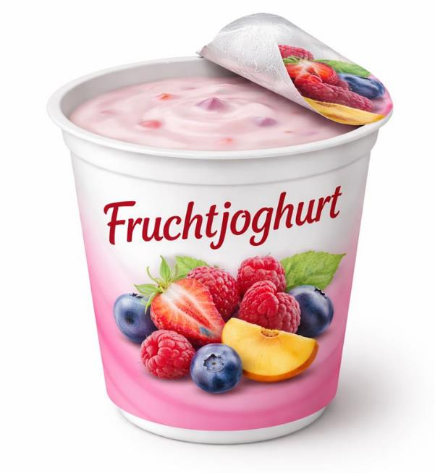
„Zuckerfallen“
1 Becher Fruchtjoghurt (180 g)
7 Stück
Wolfsberg, 16.03.2026

Slide 19

0,5 Liter Fruchtmolke
17 Stück
Wolfsberg, 16.03.2026

Slide 20


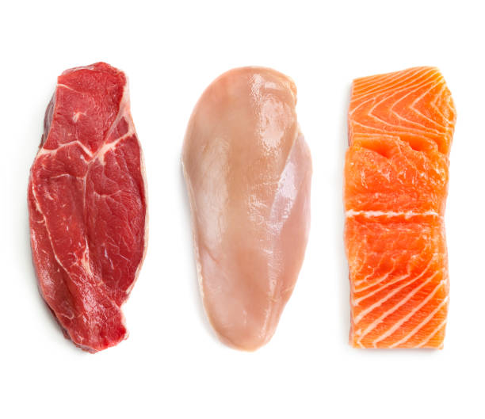
Fleisch & Wurst
Eier
3 Stk. pro Woche
Max. 2-3 x / Woche
1 Portion = 1 handtellergroßes, fingerdickes Stück Fleisch
Oder
3 handtellergroße, dünne Scheiben Wurst/Schinken
Mager, frisch, gute Qualität
Fisch
1-2 x / Woche
Omega-3-Fettsäuren → gefäßschützend, entzündungshemmend
Besonders reich an Omega-3: Lachs, Thunfisch, Makrele, Hering
Nachhaltigkeit, Umweltbewusstsein: heimische Fische
Alternativ: Algenöl, Fischöl (Qualität beachten!)
Wolfsberg, 16.03.2026

Slide 21


Fett
= Aufnahme fettlöslicher Vitamine, Bildung von Hormonen, Aufbau von Zellwänden
60-70 g pro Tag
Streichfett: 10-20 g
z.B. Butter, Margarine
Verstecktes Fett: max. 30 g
Enthalten in:
1 Croissant
80 ml Schlagobers
100 g Schokolade
1 Paar Frankfurter
250 ml griechisches Joghurt
50 g Wurst
100 g Chips
Kochfett: 10-20 g
Warme Küche: raffinierte Öle (z.B. bevorzugt Rapsöl)
Kalte Küche: kaltgepresste Öle (z.B. Olivenöl, Leinöl, Walnussöl)
Wolfsberg, 16.03.2026

Slide 22
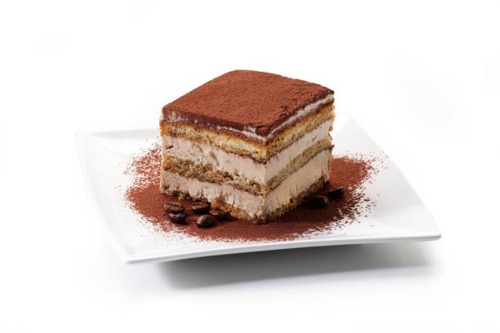
Genussmittel
Nicht Verbieten!
→ bewusst in kleinen Mengen innerhalb einer Mahlzeit genießen
1 Handvoll am Tag
Nicht nebenbei essen
Zuerst an Hauptmahlzeit satt essen
Heißhunger entsteht unter anderem oft durch das Auslassen von Mahlzeiten (Stress, Zeit nicht nehmen für Essen, Diät,…)
Wolfsberg, 16.03.2026

Slide 23
Mahlzeiten-Beispiele nach dem Mahlzeitenteller
Wolfsberg, 16.03.2026

Slide 24
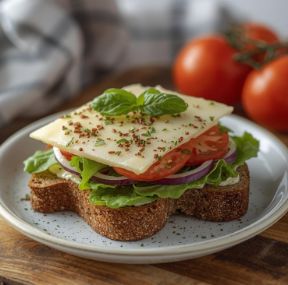
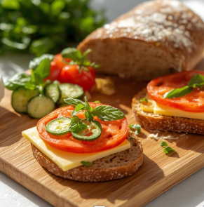
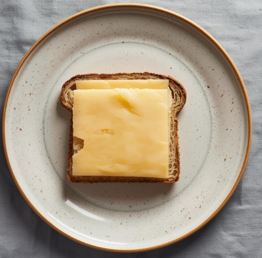
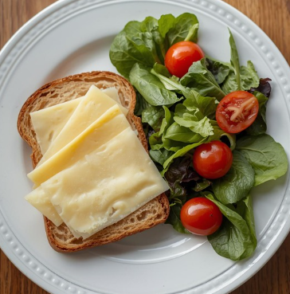
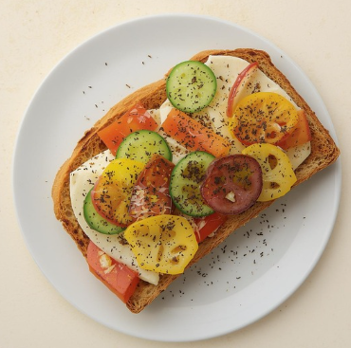
Wolfsberg, 16.03.2026

Slide 25
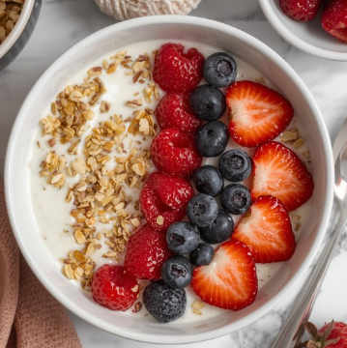
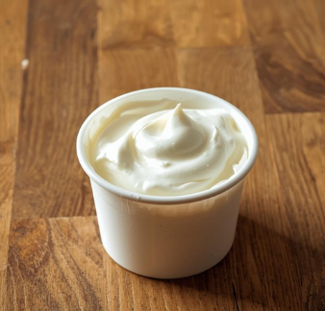
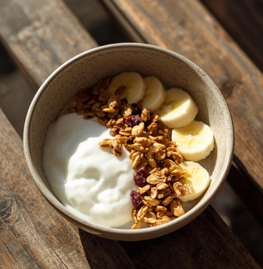
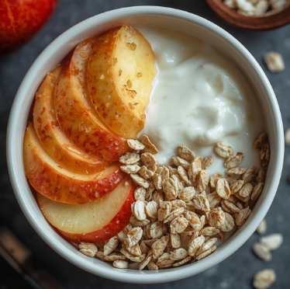
Wolfsberg, 16.03.2026

Slide 26
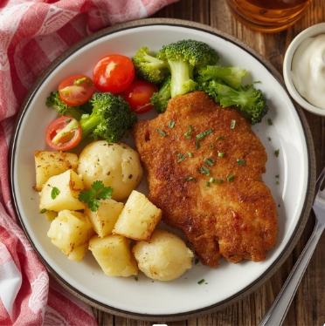
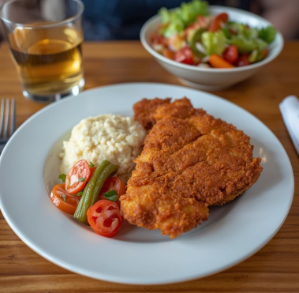
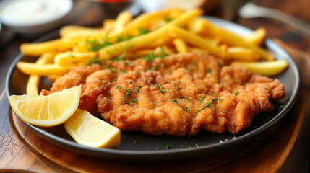
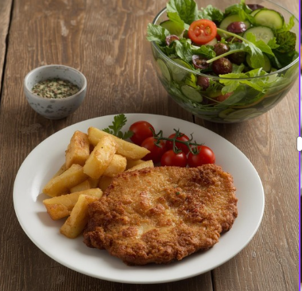
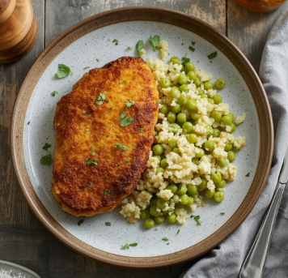

Wolfsberg, 16.03.2026

Slide 27
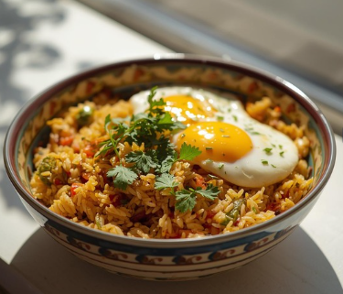


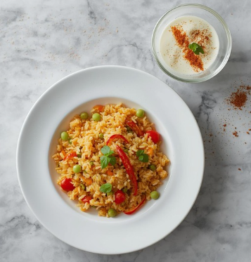
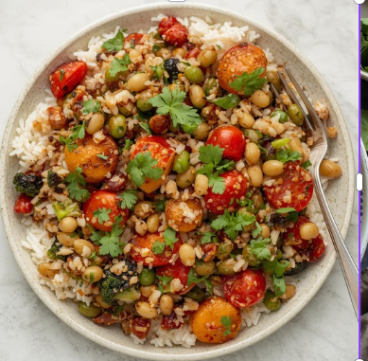
Wolfsberg, 16.03.2026

Slide 28

Essen am Arbeitsplatz
Stolpersteine
Wenig Zeit
Unregelmäßiges Einhalten der Pausenzeiten
Keine Küche/Lagerungsmöglichkeiten
Kein fixer Arbeitsplatz
Schichtdienst
Homeoffice
Alleine am Arbeitsplatz mit Kund*innenverkehr
Wolfsberg, 16.03.2026

Slide 29

Mit Fokus auf den Arbeitsplatz
Wer gut isst, arbeitet konzentrierter.
Gesunde Pausen sind Produktivitäts-Booster.
Wasser trinken nicht vergessen – der Kopf braucht Flüssigkeit.
Planung spart Stress – auch beim Essen.
✔ Organisation & Planung
z.B.: Meal-Prep, Fixe Pausenzeiten (auch im Homeoffice) bewusst einhalten, Speisen vorportionieren und einfrieren
✔ Praktische Lösungen
z.B.: Tiefkühlprodukte gezielt nutzen, Reste vom Abendessen mitnehmen, Gesunde Snacks griffbereit halten
✔ Umgebung nutzen
z.B.: Kantine/Gasthaus oder Mittagsmenüs nutzen, Gesunde Lieferoptionen vergleichen
Wolfsberg, 16.03.2026

Slide 30

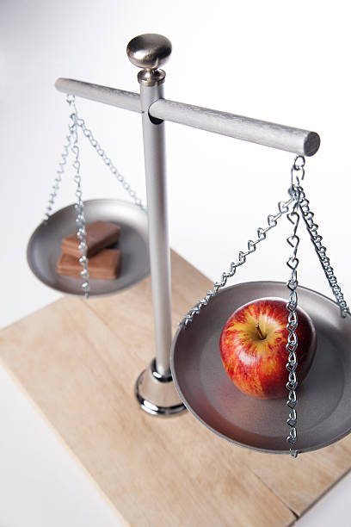

„Ausgewogene Ernährung verbindet Genuss mit Verantwortung für den eigenen Körper.“
Wolfsberg, 16.03.2026

Slide 31
BildQuellen:
workshopernaehrung.de/kohlenhydrate-grundlagen
nach Souci, Fahmann, Kraut 2000, Vollkornmehrl und Weißmehl im Vergleich
ÖGK Mahlzeitenteller
Bilder wurden von KI generiert
Wolfsberg, 16.03.2026

